Slide 1



Intruso

Slide 2



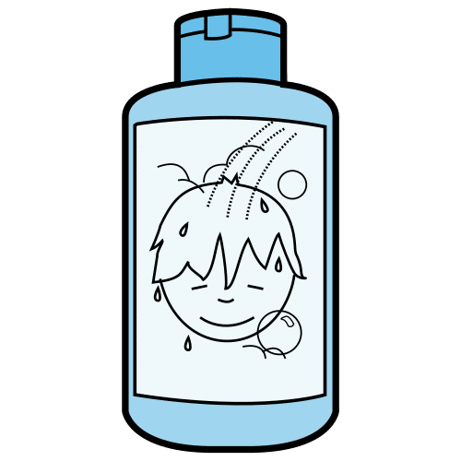

¿Cuál es el intruso?
¿Quieres una
pista?
1

Slide 3




¿Cuál es el intruso?
¿Quieres una
pista?
2

Slide 4





¿Cuál es el intruso?
¿Quieres una
pista?
3

Slide 5





¿Cuál es el intruso?
¿Quieres una
pista?
4

Slide 6



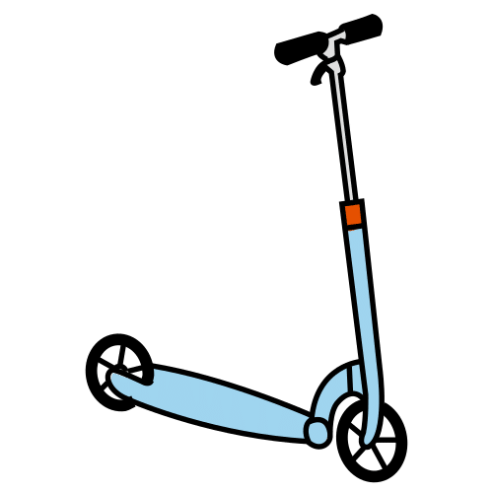


¿Cuál es el intruso?
¿Quieres una
pista?
4

Slide 7
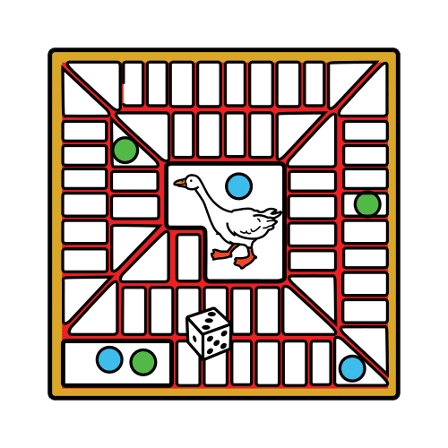


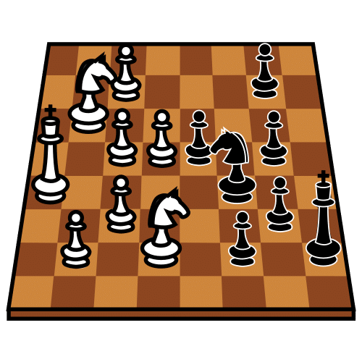

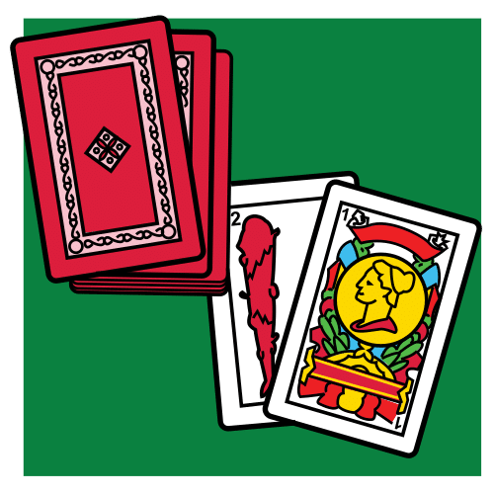
¿Cuál es el intruso?
¿Quieres una
pista?
4

Slide 8



¿Qué te ha parecido?

